Slide 1
Pauvreté et handicap Conclusions finales et recommandations
Prof. Koen Hermans
LUCAS KU Leuven

Slide 2
Point de départ : vision du handicap
Modèle interactif :
déplace l'accent sur l'interaction entre la personne et l'environnement
le handicap n'est pas une caractéristique dichotomique
La CIF en tant que cadre et/ou instrument de mesure
Statut protégé (car il ouvre des droits), mais aussi stigmatisant

Slide 3
La convention de l'ONU relative aux droits des personnes handicapées comme pierre de touche
La citoyenneté à part entière et l'inclusion comprennent 3 formes de participation : économique, sociale et politique
Le revenu est une condition nécessaire, mais pas suffisante
Liberté de choix dans l’organisation de sa propre vie

Slide 4
Handicap et pauvreté
Deux « mondes relativement séparés » dans la recherche
Peu d'attention au handicap dans la recherche en matière de pauvreté
Peu d'attention à la pauvreté dans la recherche en matière de handicap
« La maladie rend pauvre et la pauvreté rend malade »
Absence d’indicateurs de pauvreté spécifiques au handicap
Notes:
1996 : cumul d’un revenu du travail et d’une indemnité AMI partielle
Plan de remise au travail (adaptation des montants)
Parcours de réintégration pour permettre aux malades de longue durée de retrouver leur emploi

Slide 5
Tendances politiques internationales
Politique en matière de pauvreté
État d'investissement social
Activation
Conditionnalité
Incitants financiers
Politique en matière de handicap
Activation plutôt que compensation
En espèces plutôt qu'en nature
Modèle de citoyenneté
Soins informels
Intersection
Répartition des compétences
Générique ou spécifique au handicap

Slide 6
Situation des personnes handicapées de longue durée sur le marché du travail en Belgique
7 % sont reconnues en incapacité de travail de longue durée (plus de 6 mois)
52 % d'entre elles perçoivent une indemnité AMI
15 % d'entre elles travaillent
Le statut pèse sur l'activité professionnelle des membres de la famille
Cumul de handicaps dans le contexte familial
Moyenne d'âge plus élevée que celle de la population active
Augmentation des indemnités AMI : vieillissement, féminisation et augmentation des maladies spécifiques
Causes de l'augmentation des prestations : ?
Non-recours éventuel chez les personnes issues de l'immigration ?

Slide 7
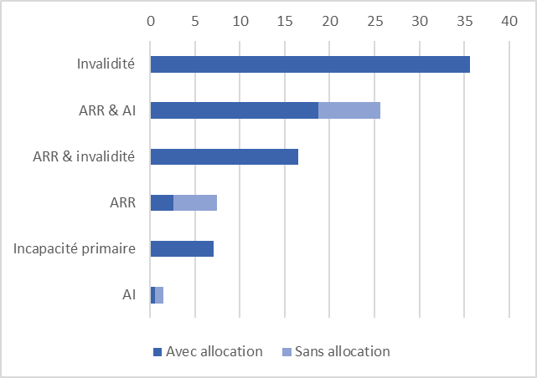
Type de statut social
Notes:
Invalidité*
ARR et AI**
ARR et invalidité***
ARR****
Incapacité de travail primaire
AI*****
Avec prestations
Sans prestations

Slide 8
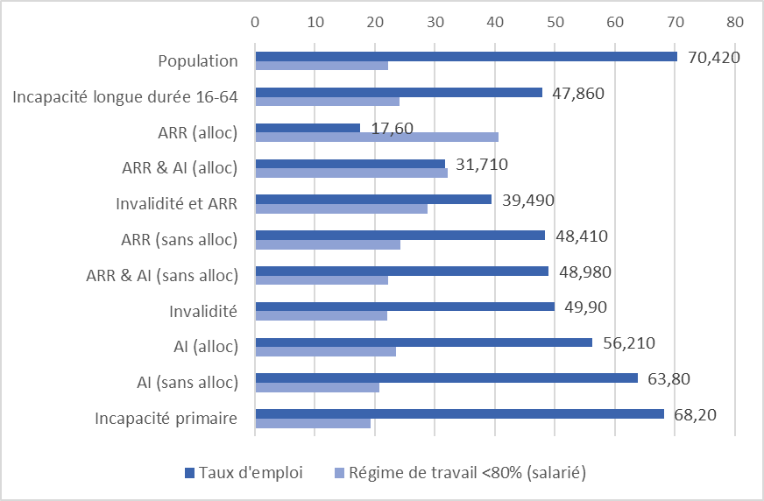
Taux d'emploi des conjoints
Notes:
Population 16-64
IT de longue durée 16-64
ARR (alloc.)
ARR et AI (alloc.)
Invalidité et ARR
ARR (sans alloc.)
ARR et AI (sans alloc.)
Invalidité
AI (alloc.)
AI (sans alloc.)
Incapacité de travail primaire
Taux d’emploi
Régime de travail <80% (salarié)

Slide 9
Situation de revenu des personnes handicapées de longue durée (enquête SILC 2007-2016)
Risque de pauvreté nettement supérieur à ceux de la population totale
24,7 % PH en âge actif
18,2 % PH âgées
Le risque de pauvreté chez les personnes atteintes d’un handicap de longue durée suit les chiffres de la pauvreté en général
L'écart entre les personnes handicapées et non handicapées reste relativement stable
La Belgique fait nettement moins bien que les pays voisins
MAIS quid des personnes en ménage collectif ?
Notes:
(du revenu au résultat)

Slide 10
Le risque de pauvreté, un indicateur valable ?
Handilab (2012) :
Le risque de pauvreté sous-estime la pauvreté chez les personnes handicapées
Cause : le coût d'un handicap
NÉCESSITÉ d'un meilleur suivi fondé sur plusieurs INDICATEURS DE PAUVRETÉ pour les personnes handicapées

Slide 11
Liaison des prestations au bien-être
Protection du revenu minimum structurellement déficiente
Importance de l'enveloppe bien-être, mais ne suffit pas à combler l'écart
Mouvement de rattrapage des travailleurs indépendants
L'AMI a glissé vers une protection minimale insuffisante
L'ARR est inférieure à la garantie de revenus aux personnes âgées
Surtout, les personnes avec charge de famille sont les plus défavorisées

Slide 12
Pièges à l'emploi
Une augmentation de l'activité n'entraîne pas une augmentation du revenu en cas d'ARR
Le piège à l'emploi concerne aussi les conjoints des bénéficiaires de l'ARR (« prix de l'amour »)
Réforme de la reprise du travail : le nouveau système est globalement plus généreux, mais pas pour les plus précaires
ARR : sorte de « terminus », situation dont on ne peut plus s'extraire

Slide 13
Familles avec un enfant handicapé
Non-recours aux allocations familiales supplémentaires : 10 %
Les enfants handicapés vivent plus souvent dans une famille en situation de vulnérabilité socioéconomique
La participation au marché du travail est plus faible dans les familles avec enfants handicapés
L'écart d'emploi augmente avec la gravité du handicap
La situation socioéconomique n'explique que partiellement cet écart
Inégalités sociales dans le recours aux soins et à l'assistance : aménagements raisonnables
Notes:
Les parents de ces enfants ont plus souvent un niveau de formation inférieur
Le chef du ménage est plus souvent un parent isolé
La famille compte aussi plus souvent parmi ses membres d’autres personnes handicapées

Slide 14
Aménagements raisonnables
UNIA :
Assistance au dépôt de plainte
Rapports à l'ONU sur l'application de la Convention de l'ONU
Augmentation du nombre de plaintes :
Accès aux bâtiments, aux services, à l'éducation, au marché du logement et au marché du travail
Nouveaux rapports à l'ONU en préparation :
Faible montant des prestations, pièges à l'emploi et retard administratif

Slide 15
Les bénéficiaires de l'ARR, un groupe particulièrement vulnérable
Handilab (2012) : les régimes de l'AI et de l'ARR ne parviennent pas suffisamment à garantir un niveau de vie équivalent
Manque de participation sociale des bénéficiaires de l'ARR
Les personnes dont la situation financière est la plus mauvaise sont surtout les personnes atteintes d'un handicap modéré
Évaluation médicale ou interdisciplinaire
Coûts du handicap : possibilité de reconnaissance internationale
Handilab n'a pas conduit à une refonte en profondeur du régime

Slide 16
Exercice des droits et recours aux services
Procédure ARR et AI longue et complexe
Non-recours : multitude de facteurs à différents niveaux
Non-recours beaucoup plus important à Bruxelles : personnes issues de l'immigration ?
Obstacle de la langue (langue du client)
Attitude des services de première ligne : approche de contrôle vs approche fondée sur les droits
« Creux » en raison de la complexité et de la durée de la procédure

Slide 17
Recommandations
À l'intersection de la politique en matière de pauvreté et de la politique en matière de handicap
Politique générique en matière de pauvreté ET mesures spécifiques au handicap
« la sélectivité au sein de l'universalité »

Slide 18
Mesures génériques de lutte contre la pauvreté
Tensions intrinsèques entre trois objectifs de la sécurité sociale
Mesures en faveur de la lutte structurelle contre la pauvreté
Augmentation des minima combinée à l'élimination des pièges à l'emploi
Amélioration de la situation d'emploi
Mesures compensatoires : logement, soins de santé, garde d'enfants, soutien professionnel et éducation
Réexamen de l'impact négatif de la cohabitation
Notes:
Protection minimale
Maintien du niveau de vie
Intégration sociale (par le travail)

Slide 19
4 blocs de mesures spécifiques au handicap
(1) Meilleure protection du revenu
Relèvement de l'ARR au niveau du seuil de pauvreté européen
Examen approfondi des critères d'évaluation et de leur application
Diminution supplémentaire du « prix de l'amour » et du « prix du travail » dans les prestations
Simplification de la procédure d'octroi

Slide 20
(2) Citoyenneté à part entière : suivi de la participation sociale
Non seulement la situation financière, mais aussi le niveau de vie atteint, le degré de liberté de choix et la participation sociale
Poursuite du développement du plan « handistreaming »
Indicateurs intégrant la dimension « handicap »
Personnes en ménages collectifs
Nécessité d'une approche interfédérale

Slide 21
(3) La participation au marché du travail en tant que mesure positive
Réduire les pièges à l'emploi
Identifier ET éliminer les effets pervers de la réintégration
Travail faisable pour les personnes handicapées

Slide 22
(4) Diminution du non-recours
Approche plus proactive et plus grande proximité (outreach) des services de première ligne
L'utilisation des technologies numériques n'est pas une solution miracle
Simplification et accélération des procédures d'octroi
Réduction de l'effet Matthieu dans le domaine des soins et de l'assistance
Attention spécifique aux personnes issues de l'immigration

